Slide 1
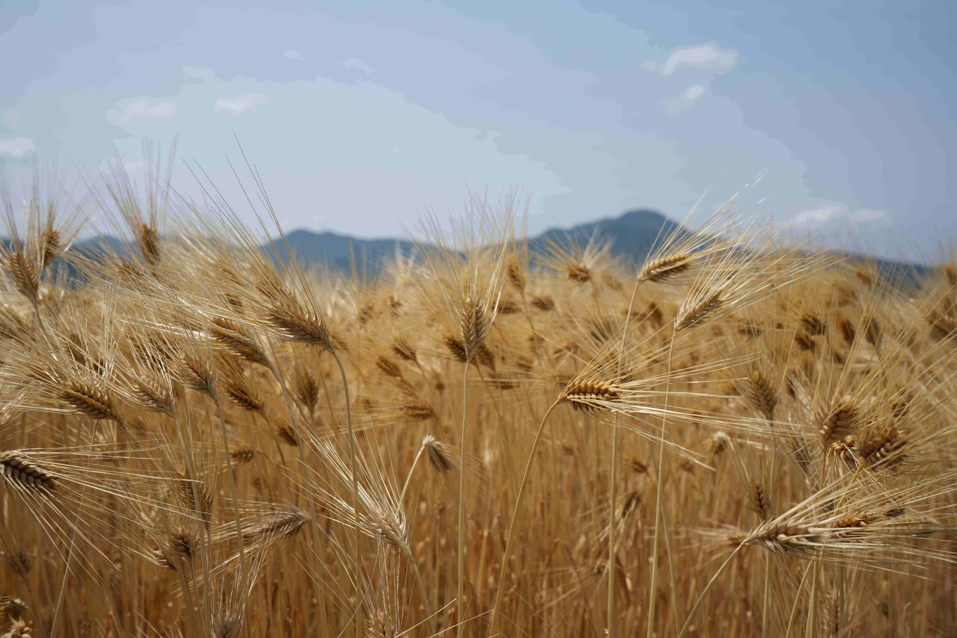
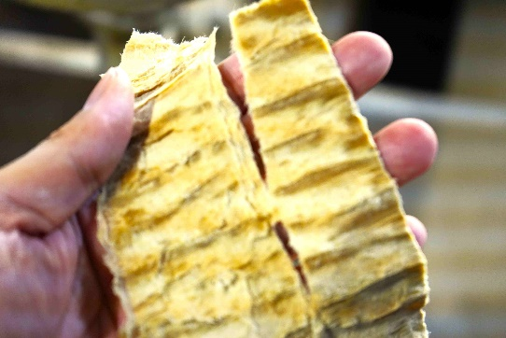
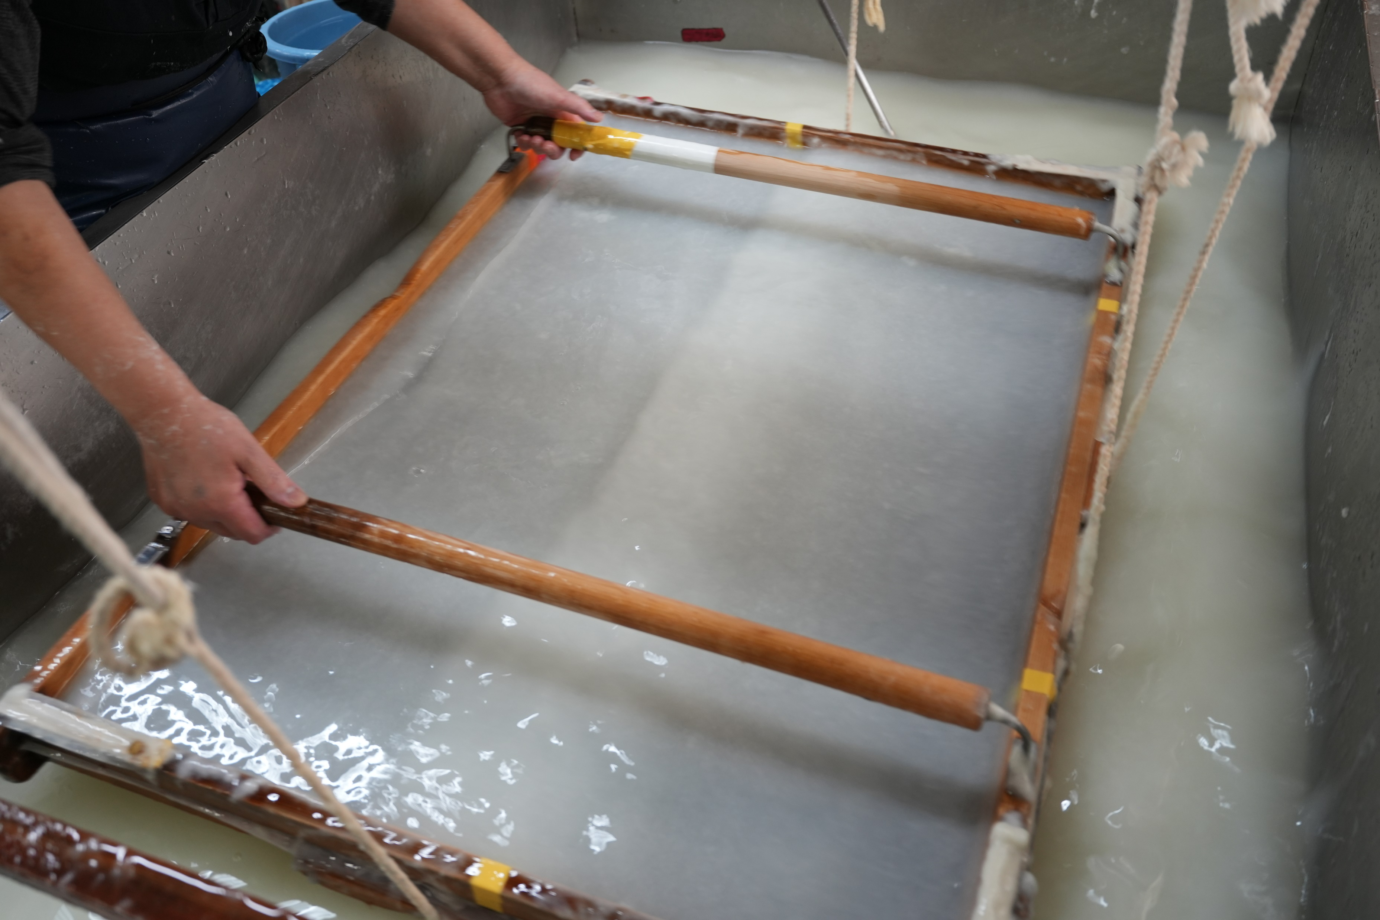
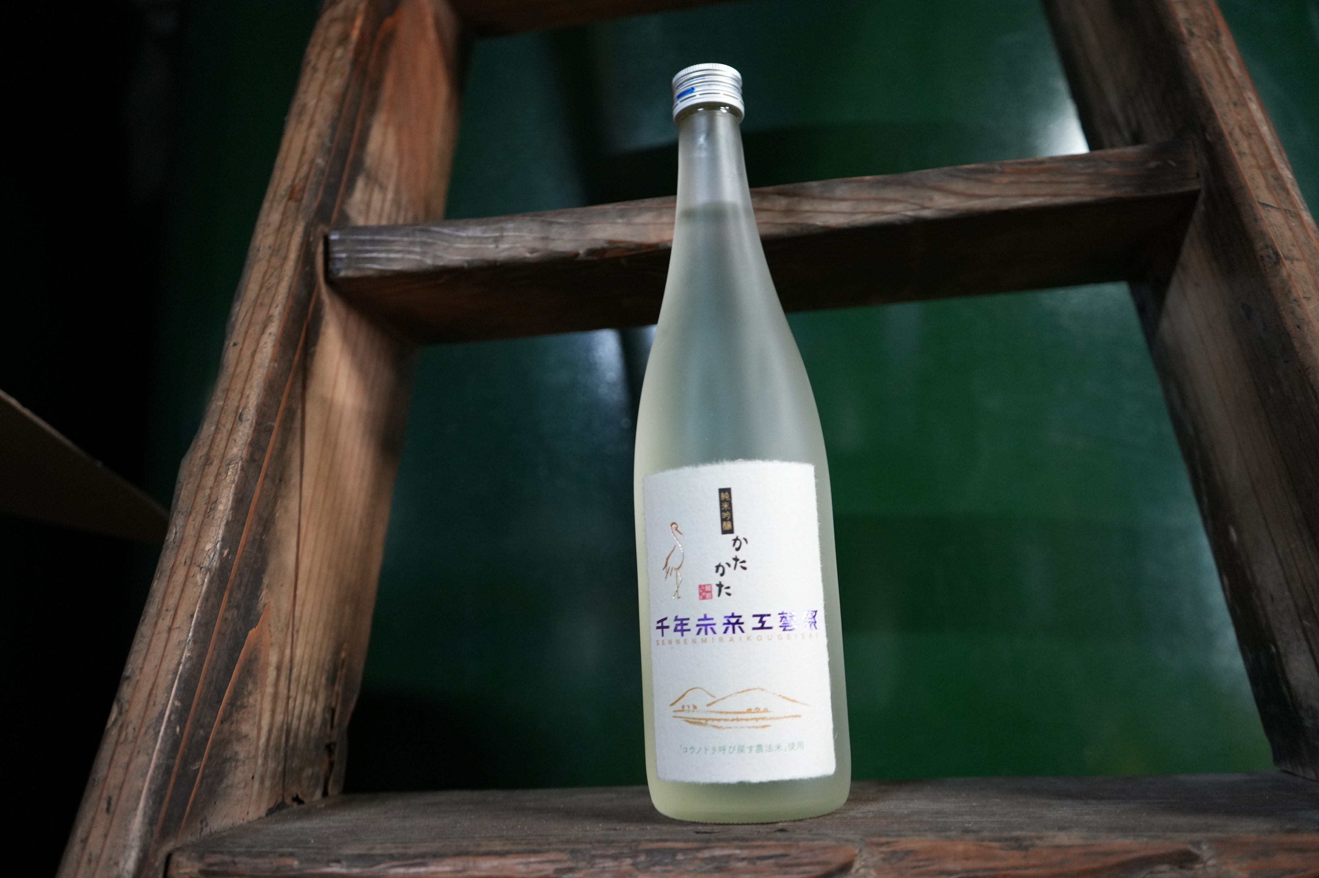
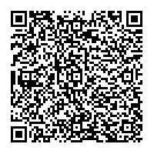
おおさかカーボンニュートラルビジネスネットワーク会員企業
リサイ
クル
廃棄される麦わらを活用した
大麦混抄和紙
会社名
寿精版印刷株式会社
本社・大阪の拠点
大阪市
会社
紹介
1986年、伝統工芸品である「越前和紙」に量産化技術要素を加味し、量産可能なちぎり和紙ラベルを開発。それ以来、ラベルの形で和紙の魅力を世界に発信し続けている。持続可能な和紙伝統技術に現代技術を掛け合わせ、循環型社会形成に向けて挑戦中。
技術
詳細
・材料調達：
越前特産の一つである大麦の
茎部分（未活用材料）
⇓
・材料開発：
和紙材料となる
パルプ化技術開発
⇓
・和紙開発：
大麦混抄和紙開発
⇓
・ラベル/製品化：
商品コンセプトを
ラベルの形で体現
期待する技術の活用方法・連携先
問い合わせ先
・お客様工程で発生する未活用
材料の資源化
・ブランド価値デザインサポート
＜その実績例＞
・米ぬか：米糠混抄和紙 等
大阪府商工労働部成長産業振興室
産業創造課グリーンビジネスG
〒559-0855
大阪市住之江区南港北1-14-16
大阪府咲洲庁舎25階
TEL：06-6210-9484
メールアドレス：green@gbox.pref.osaka.lg.jp
令和８年７月６日時点

